Slide 1
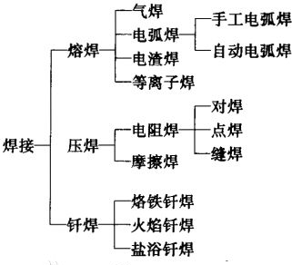
焊 接
通过适当的物理化学过程使两个分离的固态物体产生原子（分子）间结合力而连接成一体的连接方法。
化工装置75％左右的构件需要焊接。
2019/5/31
1

Slide 2
焊接的优点
比铆接件、铸件和锻件重量轻。
焊接的密封性好，适于制造各类容器。
焊接与锻造、铸造相结合，可以制成大型、经济合理的铸焊结构和锻焊结构。
焊接工艺能有效利用材料，可以在不同部位采用不同性能的材料，充分发挥各种材料的特长，达到经济、优质。
2019/5/31
2

Slide 3
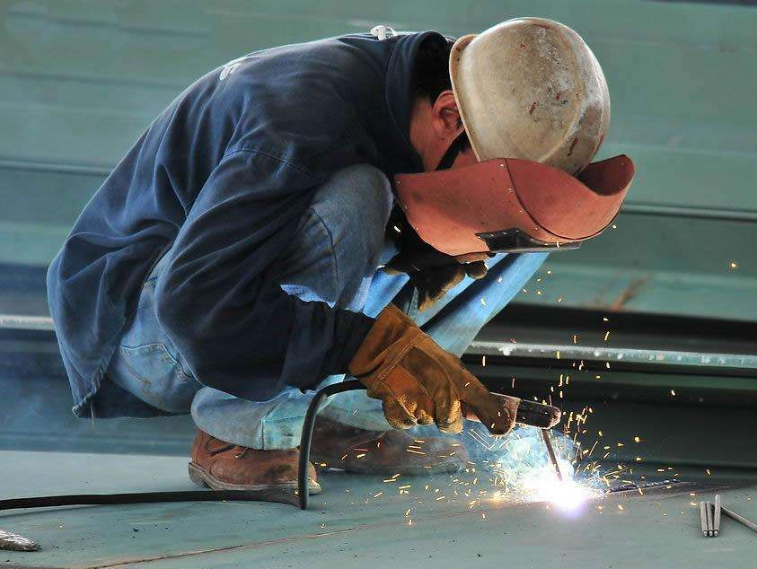
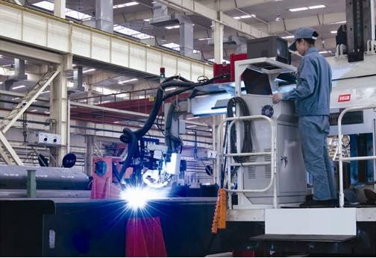
电弧焊
手工电弧焊
自动焊机
2019/5/31
3

Slide 4
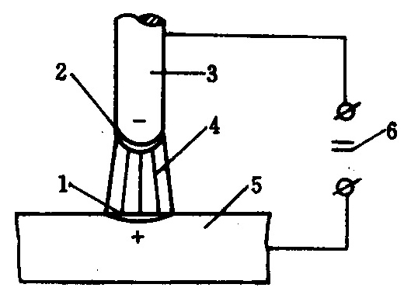
非接触引弧一般借助于高频或高压脉冲引弧装置，使阴极表面产生强场发射，电子流与气体介质撞击，使其离解导电
阴极区温度2400K左右，放热量38％；
阳极区温度2600K左右，热量占42％；
弧柱区中心温度达5000－8000K，热量占20％左右。
2019/5/31
4

Slide 5
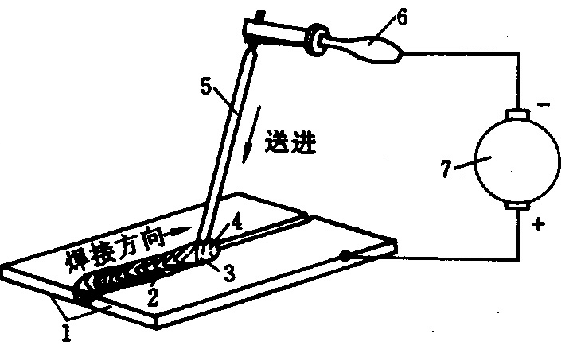
手工电弧焊
设备简单,操作灵活,对不同位置、不同接头焊缝均能方便焊接，目前仍广泛使用。
2019/5/31
5

Slide 6
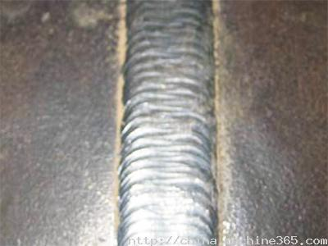
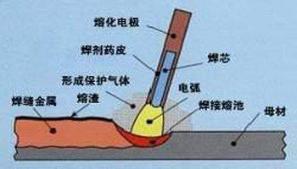
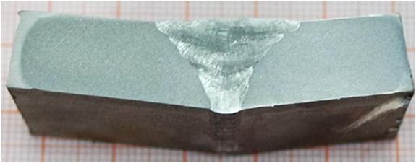
药皮熔化,气体隔绝空气,免于氧、氮侵害；溶渣,喷向熔池或与焊芯熔滴喷向溶池。
2019/5/31
6

Slide 7
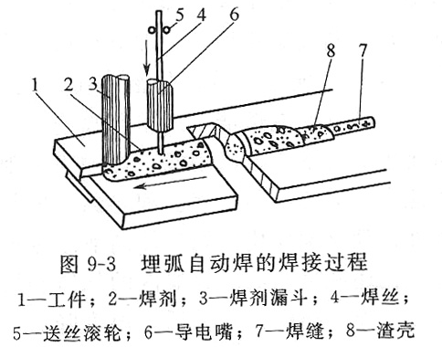
埋弧自动焊
引燃电弧、送丝、电弧沿焊接方向移动及焊接收尾等过程完全由机械完成。
2019/5/31
7

Slide 8
埋弧自动焊的主要优点是：
1）生产率高 用大电流，熔深大，生产率较高。对于20mm以下的对接焊可不开坡口,不留间隙，填充金属少
2）焊缝质量高 保护完善，杂质较少，易获得稳定高质量的焊缝。
3）劳动条件好 没有弧光辐射，劳动条件较好。
最常用。适于批量大，较厚较长的直线及较大直径的环形焊缝的焊接。
2019/5/31
8

Slide 9
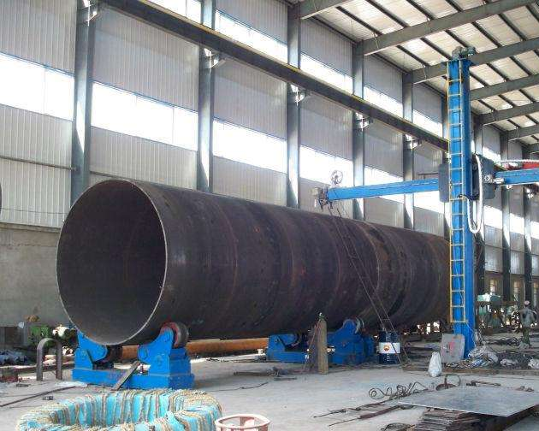
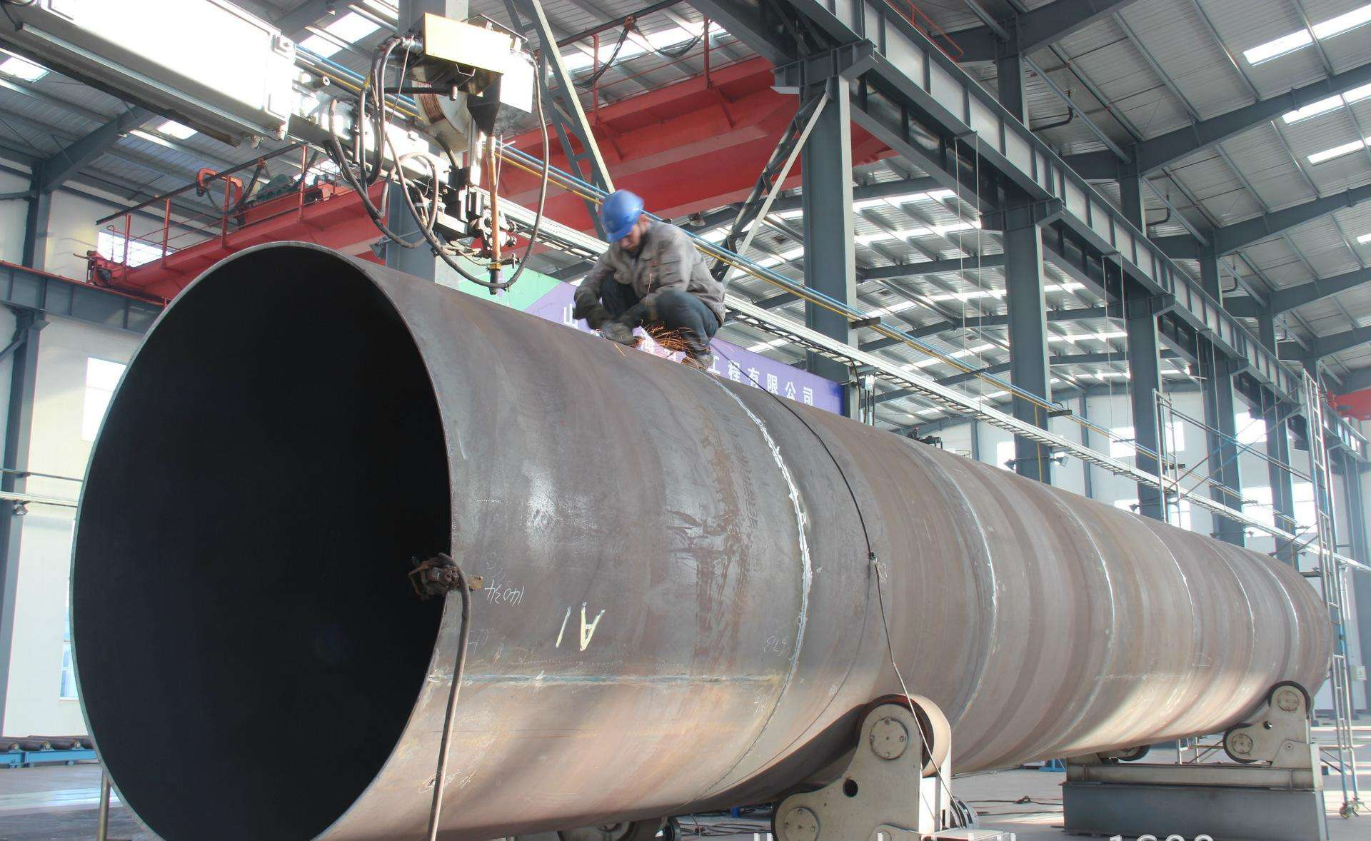
埋弧自动焊机
2019/5/31
9

Slide 10
埋弧自动焊的不足之处
1)不及手工焊灵活，一般只适合于水平位置或倾斜度不大的焊缝；
2)工件边缘准备和装配质量要求较高、费工时；
3)由于埋弧操作，看不到熔池和焊缝形成过程，必须严格控制焊接规范。
2019/5/31
10

Slide 11
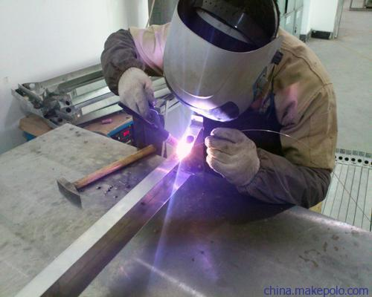
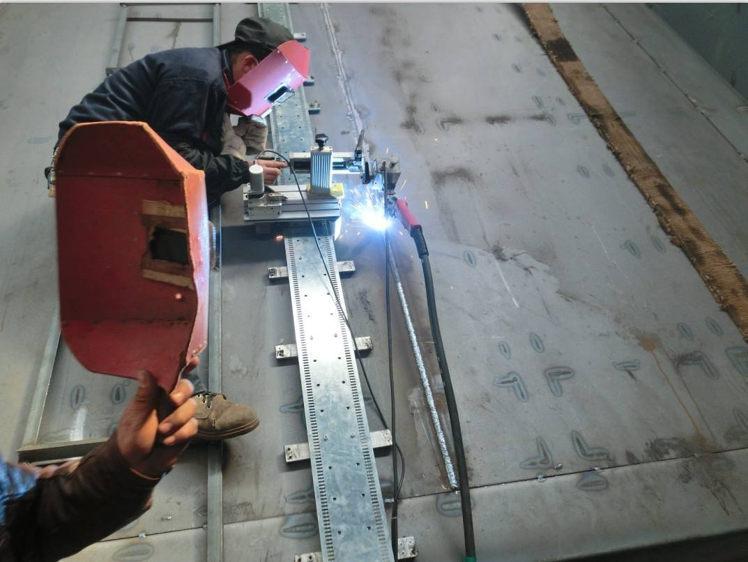
氩弧焊
手工
半自动
2019/5/31
11

Slide 12
氩弧焊
焊接易氧化的有色金属、稀有金属、高强度合金钢及一些特殊用途的高合金钢（不锈钢、耐热钢）。氩弧焊按所用的电极不同分为两种：非熔化极氩弧焊和熔化极氩弧焊。
2019/5/31
12

Slide 13
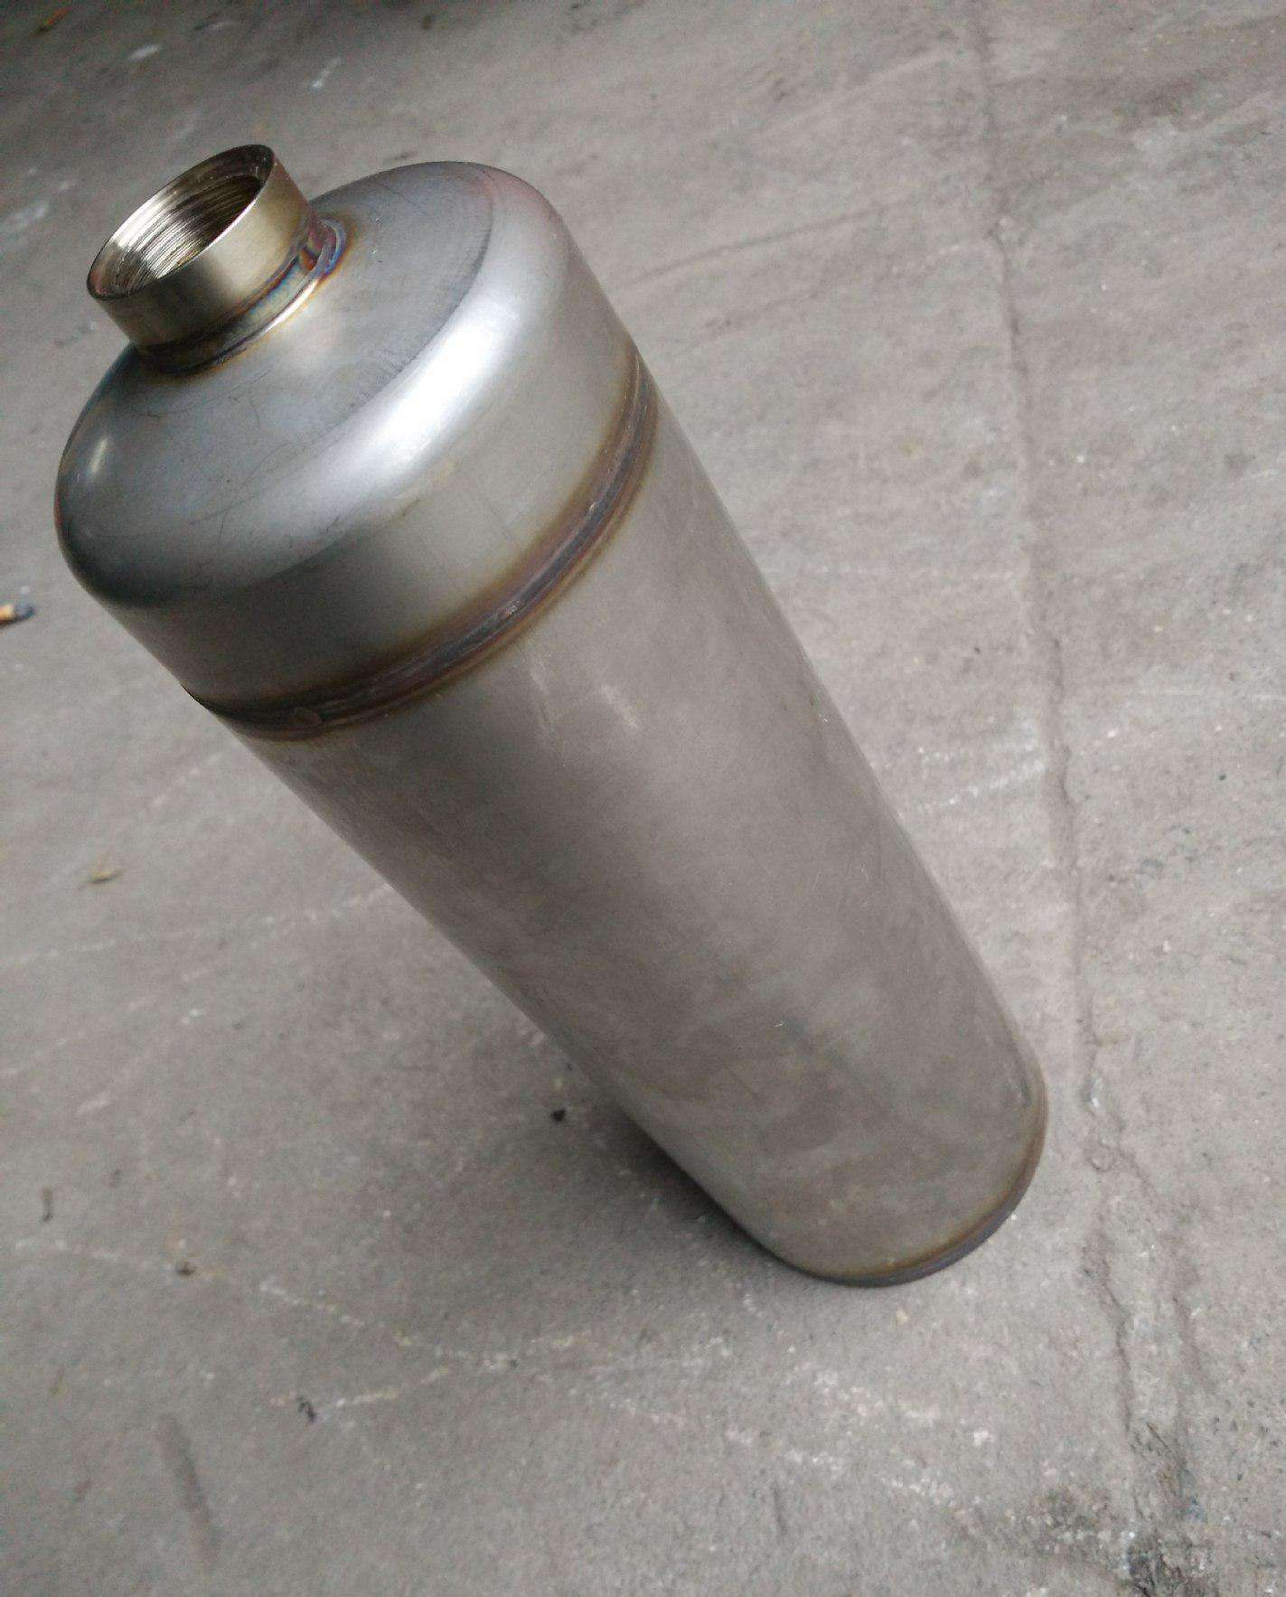
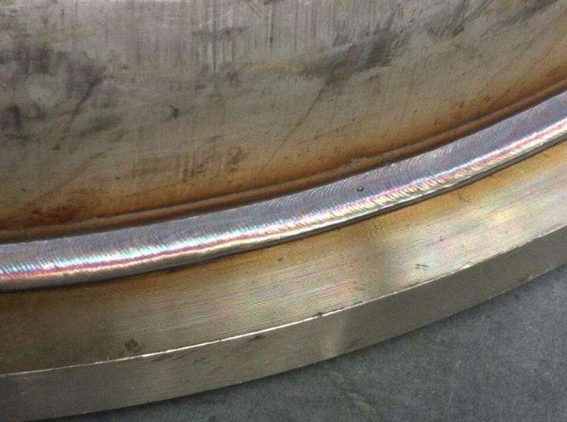
焊缝质量
2019/5/31
13

Slide 14
焊接接头和坡口形式
对接接头、T形接头、角接接头和搭接接头
一、对接接头
容易焊透，受力情况好，应力均匀，联接强度高，焊接接头质量容易保证。
坡口的主要作用是保证焊透
2019/5/31
14

Slide 15
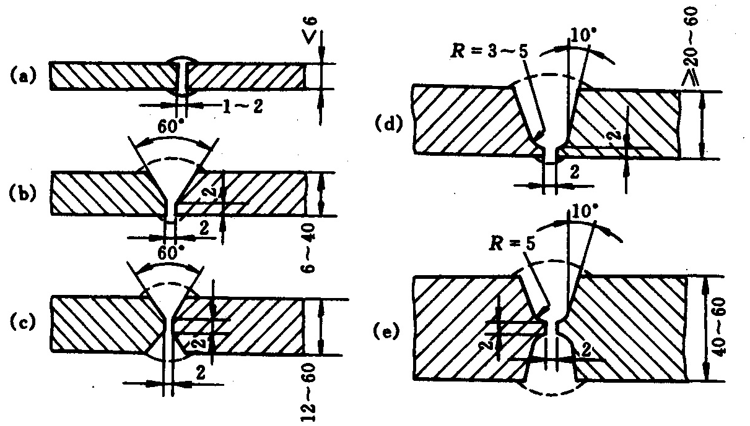
X形坡口可减少焊条金属量二分之一，变形及内应力小
较重要的焊接结构用U形坡口
2019/5/31
15

Slide 16
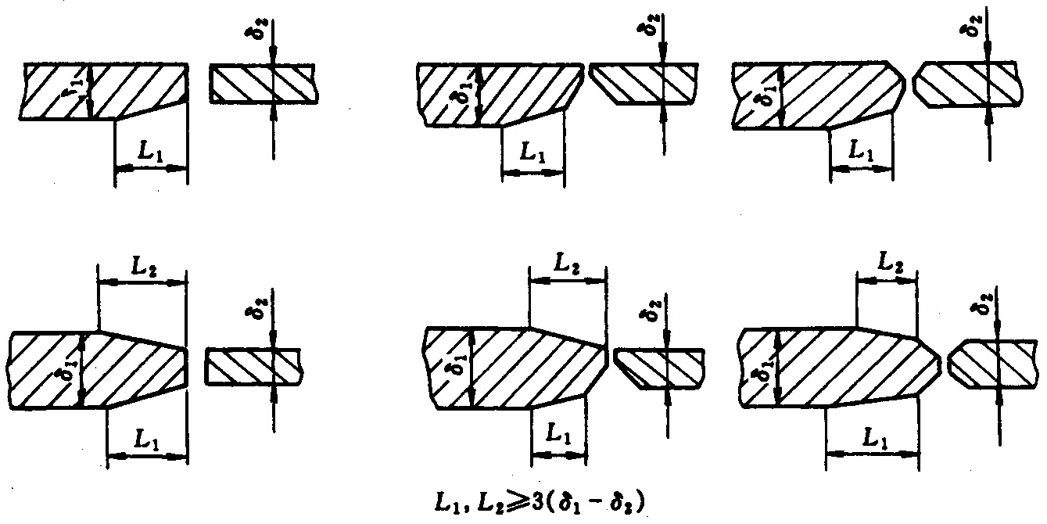
等厚度焊接，避免焊不透或烧穿；
薄板≤10mm，两板厚度差≥3mm；
薄板>10mm而厚度差大于薄板30％，或超过5mm时，削薄厚度边缘。
2019/5/31
16

Slide 17
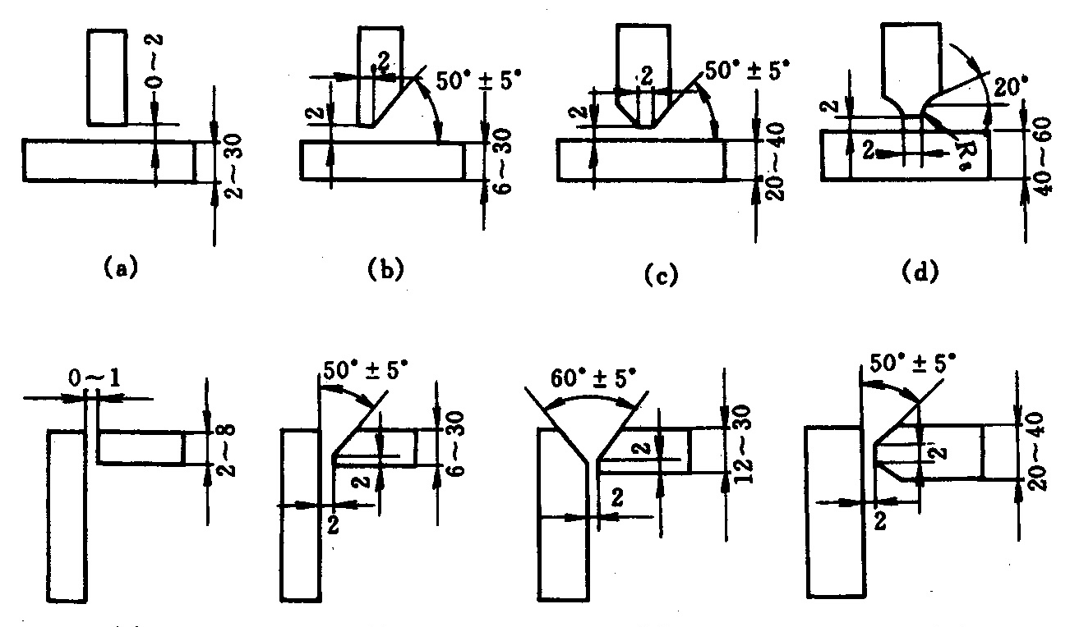
二、T形接头和角接接头
不开坡口、单边和双边V形及K形坡口
2019/5/31
17

Slide 18
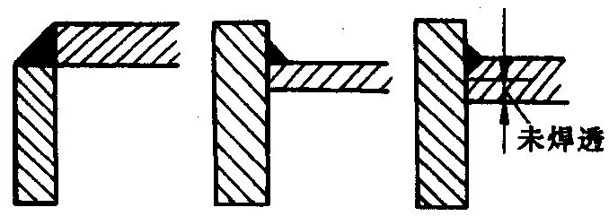
应力不均，焊缝根部有较大应力集中
2019/5/31
18

Slide 19
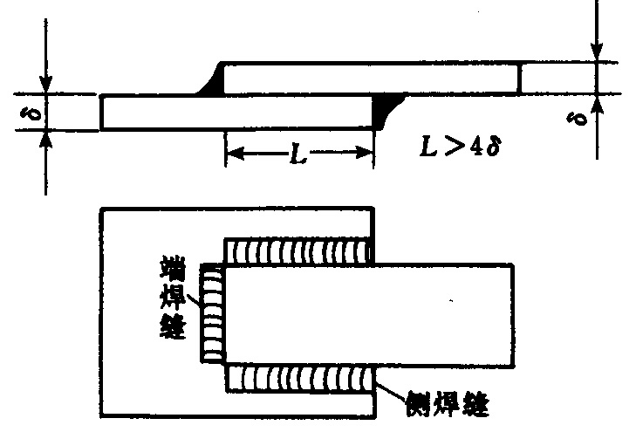
三、搭接接头
不开坡口,均属角焊缝,分为端焊缝和侧焊缝
2019/5/31
19

Slide 20
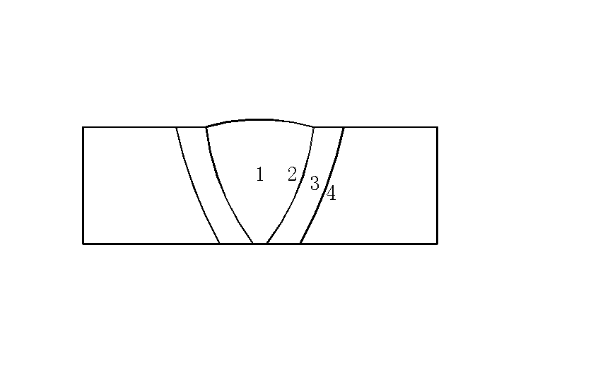
熔焊时在高温热源作用下，靠近焊缝两侧一定范围内发生组织和性能变化的区域称为“焊接热影响区” 。
焊接接头示意图
1-焊缝；2-熔合区；3-热影响区；4-母材

Slide 22
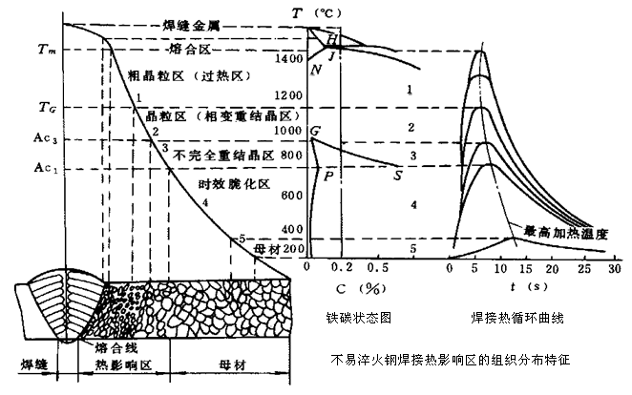
焊接热影响区的组织分布
相变重结晶区(正火区)：
紧靠着过热区
加热温度：
850℃～1100℃
（AC₃至1100℃）
组织：
均匀细小的铁素体和珠光体组织（近似于正火组织）
特点：
宽度约1.2～4.0mm，力学性能优于母材。
熔合区：
又称半熔化区，是焊缝与母材的交界区。
加热温度：1490～1530℃（固、液相线之间）
组织：（未熔化但因过热而长大的）粗晶组织和（部分新凝固的）铸态组织。
特点：该区很窄，组织不均匀，强度下降，塑性很差，是裂纹及局部脆断的发源地。
过热区：
紧靠熔合区
加热温度：
1100℃～1490℃（1100℃～固相线）
组织：
粗大的过热组织。
特点：
宽度为1～3mm，塑性和韧性下降。
不完全重结晶区：
加热温度：
AC₁～AC₃之间
组织：
F+P (F粗、细不均)特点：
部分组织发生相变，晶粒不均匀，力学性能差。
不易淬火钢焊接热影响区的组织分布

Slide 23
针对不同母材焊接热影响区的性能变化分析，合理制定焊接工艺，包括：
选择焊接线能量
预热与缓冷
焊后热处理（正火、调质、去应力退火）
控制焊接
热循环
控制HAZ
组织

Slide 24
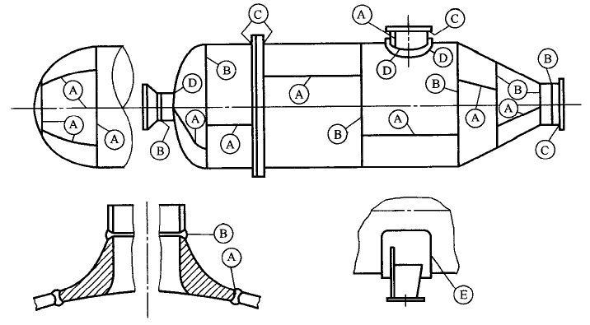
焊缝分类
2019/5/31
24

Slide 25
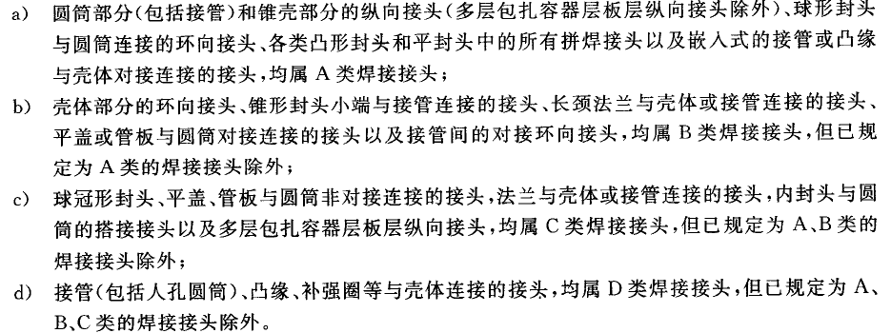
受压元件的焊缝
不受压元件与受压元件连接的焊缝为E类焊缝。
2019/5/31
25

Slide 26
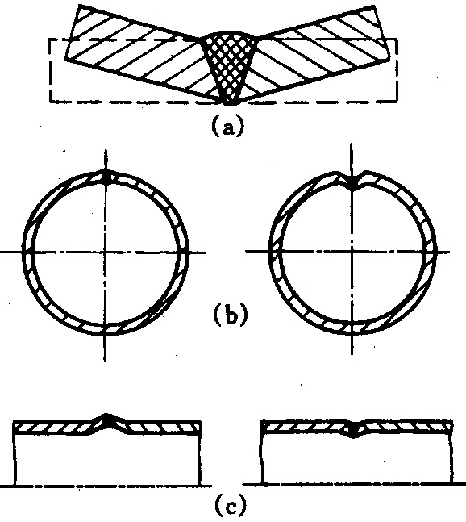
焊接缺陷与焊接 质量检验
一、焊接缺陷
1、焊接变形
应力超过屈服极限产生焊接变形；超过强度极限会出现裂缝。
2019/5/31
26

Slide 27
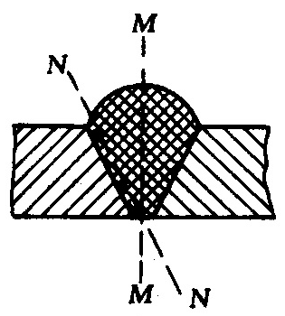
2、焊缝的外部缺陷
（1）焊缝过高
坡口的角度开得太小或焊接电流过小
应力集中，为提高疲劳寿命，要求将焊缝过高的部分铲平。
2019/5/31
27

Slide 28
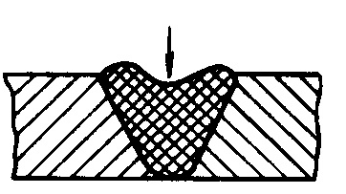
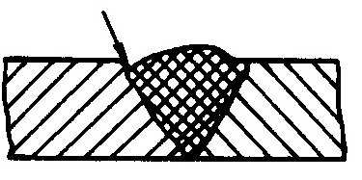
（2）焊缝过凹
焊缝工作截面减小使接头处强度降低。
（3）焊缝咬边
在工件上沿焊缝边缘形成凹陷。
减少工作截面，并造成严重应力集中。
2019/5/31
28

Slide 29
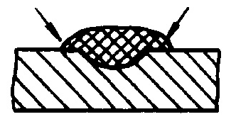
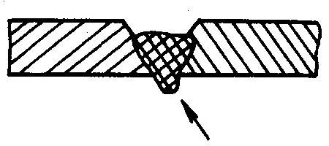
（4）焊瘤
对静载强度无影响
引起应力集中，使动载强度降低。
（5）烧穿
部分熔化金属从焊缝反面漏出，甚至烧穿成洞，使接头强度下降。
2019/5/31
29

Slide 30
3、焊缝内部缺陷
（1）未焊透
应力集中严重，降低强度，开裂根源。
（2）夹渣
减少工作截面，造成应力集中，降低焊缝强度和冲击韧性。
（3）气孔
减少有效工作截面，降低机械强度。
（4）裂纹 热裂纹和冷裂纹
2019/5/31
30

Slide 31
热裂纹是由液态到固态结晶中产生
焊缝中存在低熔点物质（FeS），受到较大的焊接应力，容易在晶粒之间引起破裂。
焊件及焊条内含S、Cu等杂质多时，容易产生热裂纹。
热裂纹有沿晶界分布的特征。
2019/5/31
31

Slide 32
冷裂纹是冷却过程中产生，
由于热影响区或焊缝内形成淬火组织，在高应力作用下，引起晶粒内部的破裂，焊接含碳量较高或合金元素较多的易淬火钢材时，最易产生冷裂纹。
焊缝中熔入过多氢，也会引起冷裂纹。
还有再热裂纹等
裂纹是最危险的一种缺陷，一般不允许存在，一经发现须铲去重焊。
2019/5/31
32

Slide 33
二、焊接检验
外观检查、无损探伤和机械性能试验（水压与气压），以无损探伤为主。
1、外观检查
肉眼或用5－20倍放大镜观察。
可发现焊缝表面缺陷，如咬边、焊瘤、表面裂纹、气孔、夹渣及焊穿等。
焊缝的外形尺寸还可采用焊口检测器或样板进行测量。
2019/5/31
33

Slide 34
2、无损探伤
内部夹渣、气孔、裂纹等缺陷用X射线检验，还有超声波探伤和磁力探伤。
X射线检验是利用X射线对焊缝照相,根据底片影像判断内部缺陷。再根据技术要求评定是否合格。
2019/5/31
34

Slide 35
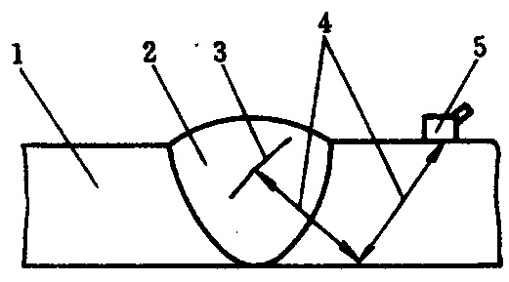
超声波探伤
超声波探伤比X光照相简便，广泛应用。
只凭经验判断，而且不能留下检验根据。
对于离焊缝表面不深的内部缺陷和表面极微小裂纹，还可采用磁力探伤。
2019/5/31
35

Slide 36
3、水压试验和气压试验
1.25－1.5 倍工作压力的清水或等于工作压力的气体（1.15倍）
4、焊接试板的机械性能试验
热影响区的金属的机械性能
一般只对新钢种的焊接接头进行这方面的试验。
2019/5/31
36

